Slide 1
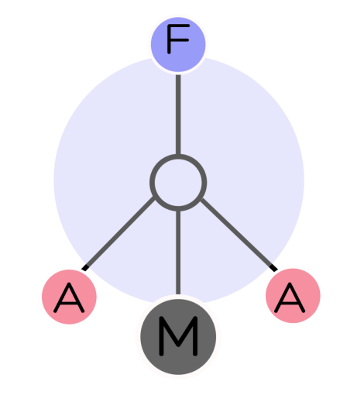

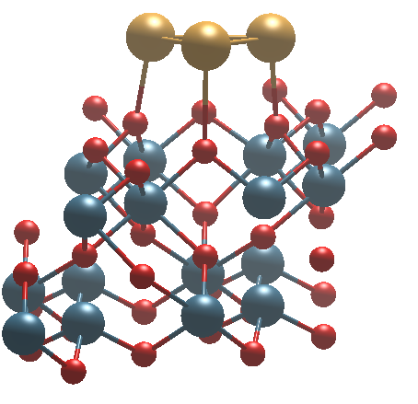
Autor
Laboratorio de Física Atómica Molecular y Aplicada
División de Ciencias Básicas e Ingeniería
Título de la Presentación
Asesores:
Dr. Óscar Olvera Neria
Dr. Julián Cruz Borbolla

Slide 2
Introducción

